Slide 1
Programação II (Aula 2)
Prof. André Luiz Braga
M.Sc - COPPE/UFRJ
D.Sc – IBM Silicon Valley Lab / COPPE / UFRJ
IBM Certified Sr. IT Architect / Open Group

Slide 2
Programação II Aula 2 – Revisão de JAVA e MVC
Hello World
Tipos de dados, operadores, Variáveis, Wrappers, Strings
Controle de fluxo
Classes, Atributos e Métodos
Herança e Polimorfismo
Exercícios

Slide 3
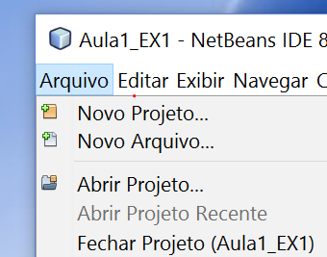
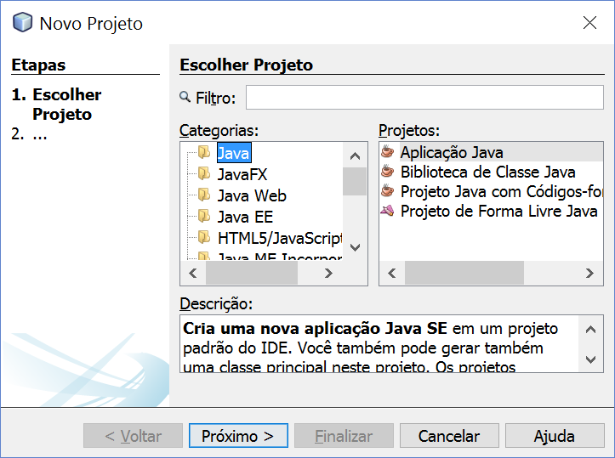
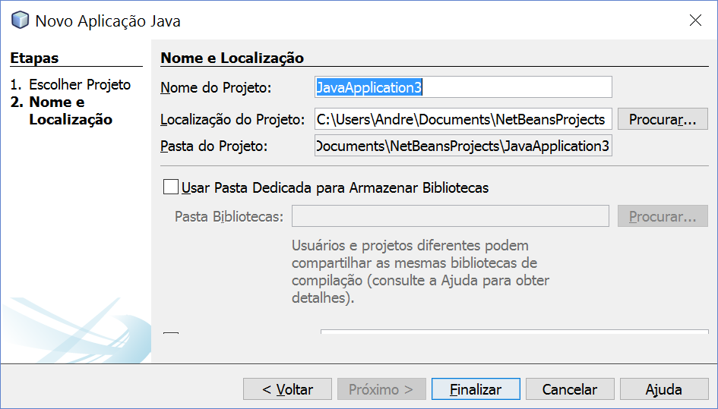
Revisão – JAVA – Hello World

Slide 4
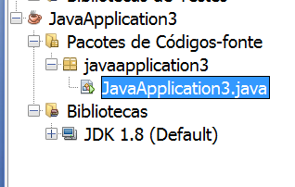
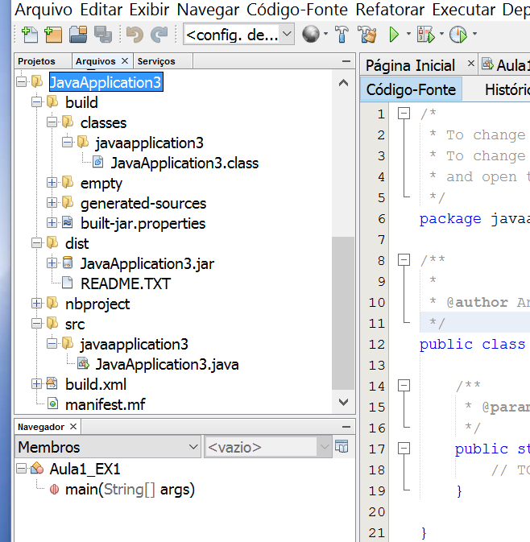
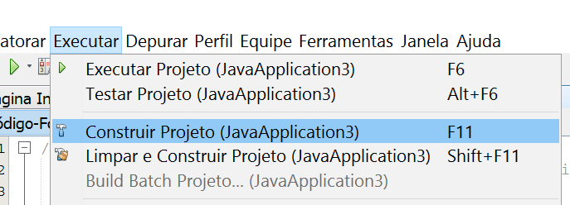
Revisão – JAVA – Hello World

Slide 5

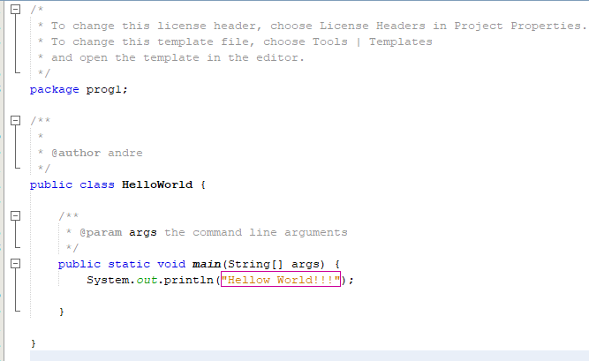
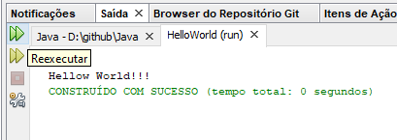
Revisão – JAVA – Hello World
Inicio e fim de Bloco de Comandos
Inicio e fim de Bloco de Comandos

Slide 6
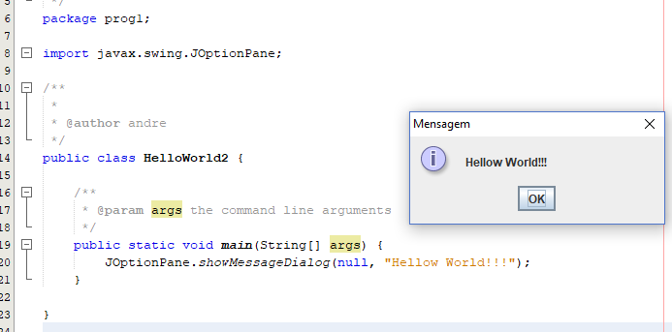
Revisão – JAVA – Hello World II

Slide 7
Revisão – JAVA – Exemplo JOptionPane
package aula1_ex1;
import javax.swing.JOptionPane;
public class Aula1_EX1 {
public static void main(String[] args) {
String nrPokemons;
String tipoPokemon;
nrPokemons = JOptionPane.showInputDialog("Diga quantos pokemons voce pegou:");
tipoPokemon = JOptionPane.showInputDialog("Diga que tipo de pokemon:");
int nrPok = Integer.parseInt(nrPokemons);
JOptionPane.showMessageDialog(null, "Eu peguei "+ nrPok +" Pokemons "+
tipoPokemon,
"Relatorio de caçada",
JOptionPane.PLAIN_MESSAGE);
}
}

Slide 8
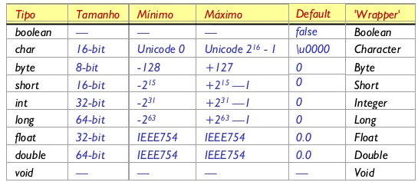
Revisão – JAVA - Tipos de dados primitivos

Slide 9
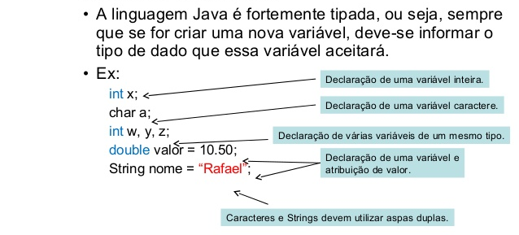
Revisão – JAVA - Variáveis e Constantes

Slide 10
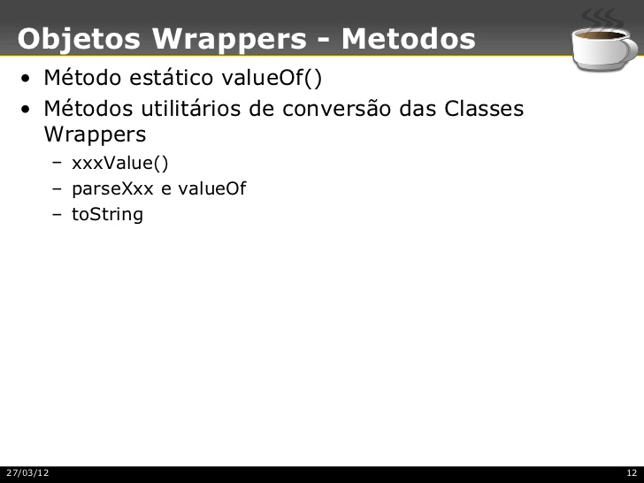
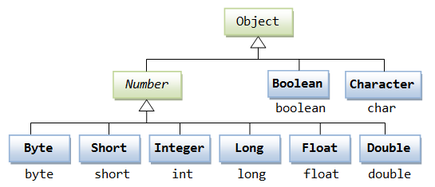
Revisão – JAVA - Wrappers

Slide 11
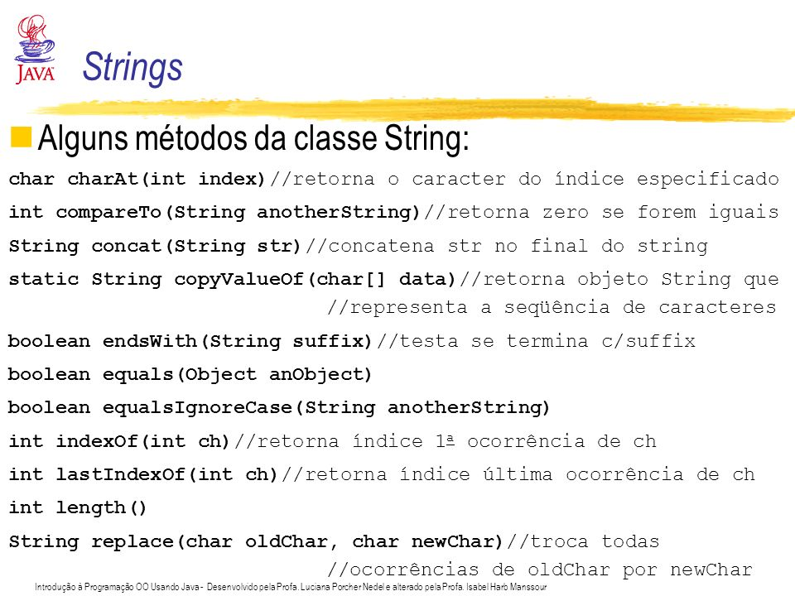
Revisão – JAVA – Métodos da Classe String

Slide 12
Revisão – JAVA – Comandos de Fluxo
Descrição e uso mais comum | Comandos
Condicional simples | If( <Condição(true/false)> ) Commando; OU bloco { } else Commando; OU bloco { }
Repetição de contagem fixa | for( <inicializacao> ; <Condição(true/false)> ; <Repetição> ) Commando; OU bloco { }
Repetição indeterminada c/ execução de ultimo bloco | while( <Condição(true/false)>) Commando; OU bloco { }
Repetição indeterminada c/ execução de primeiro bloco | do Commando; OU bloco { } while( <Condição(true/false)>);
Seleção de múltiplas opções | switch( <valor ou variável> ){ case <constante1>: Commando; OU bloco { } break; case <constante2>: Commando; OU bloco { } break; ….. default: Commando; OU bloco { } break; }
Pula para próxima iteração | continue;

Slide 13

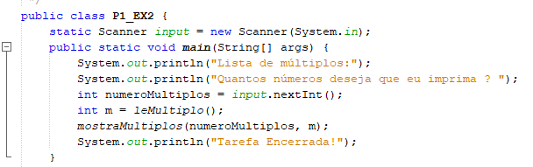
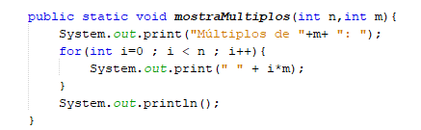
Revisão – JAVA – P1_EX2 - Comandos de Fluxo (for)

Slide 14
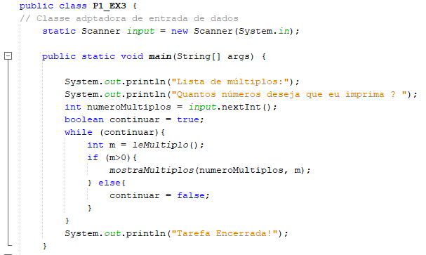
Revisão – JAVA – P1_EX3 - Comandos de Fluxo (While)

Slide 15
Revisão – JAVA – EX3 - MVC
Refaça o exemplo anterior usando o modelo MVC, aonde tenhamos:
Modelo: Uma classe com a quantidade de numeros e o múltiplo e um método que vai retornar uma string com a lista de múltiplos
View: Uma classe que:
Mostra um painel perguntando o Numero de Multiplos e outro com o múltiplo
Mostra outro painel recebendo uma string com a lista dos múltiplos
Controlador que vai:
Criar a view para ler os dados
Criar um objeto do modelo
Invocar o método para string de multiplos vindos do modelo
Repassar de novo para a view para mostrar na tela

Slide 16
Revisão – JAVA – EX3 - MVC Passos
Criar as classes para Modelo, View e Controler (Só as classes vazias)
Criar uma Classe para o modelo (ex. MultiplosInfoModel)
Criar uma Classe para a view(ex. MultiplosView)
Criar uma Classe para o controller(Ex. MultiplosControler)
Criar atributos no modelo e na view
Criar métodos da VIEW
Criar um método na view que leia os dados e armazene nos seus atributos (da view)
OBS: Se possivel, faça retornor verdadeiro ou falso para indicar que o usuario nao quer continuar
Criar um método que receba a série de números e imprima (ex. Em uma string)
Criar Getters para poder pegar os valores e passar para o modelo
Completar Métodos do Model:
Criar constructor para receber e carregar os parametros
Criar um método que retorne a lista de múltiplos (Ex. String)
Controlador que vai:
Criar a view para ler os dados
Criar um objeto do modelo
Invocar o método para string de multiplos vindos do modelo
Repassar de novo para a view para mostrar na tela
Criar um controlador na classe com “Main” e mandar executar o processo

Slide 17
Revisão – JAVA – EX3 - MVC
main
CONTROLER
VIEW
MODEL

Slide 18
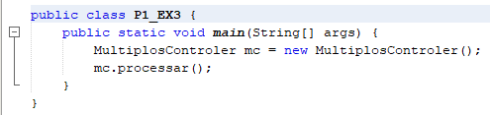
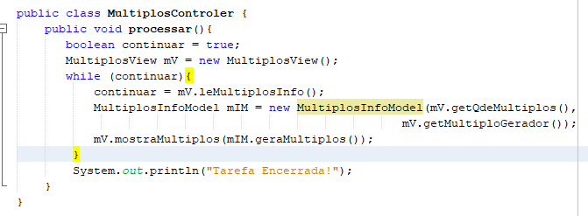
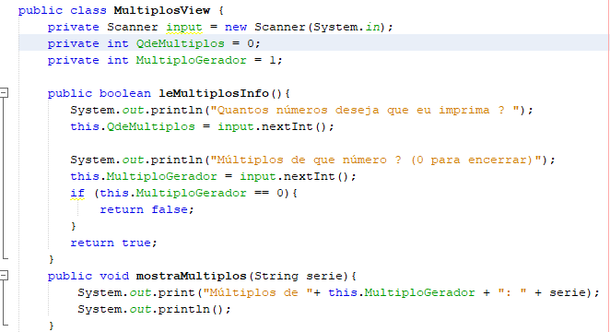
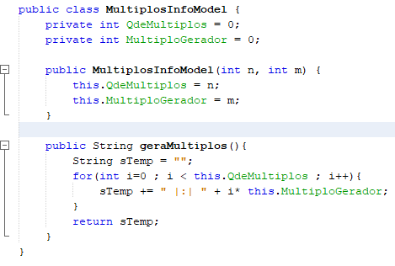
Revisão – JAVA – EX3 - MVC
CONTROLER
VIEW
MODEL

Slide 19
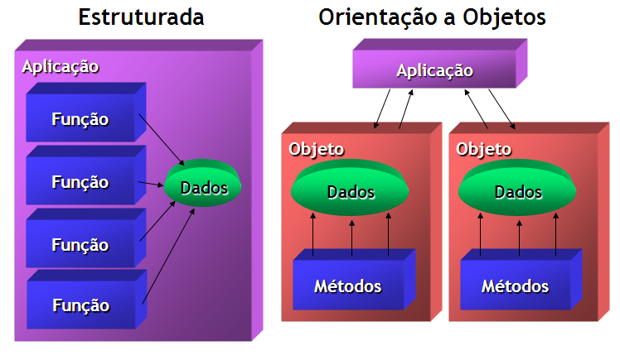
Revisão – JAVA Programação Estruturada x Orientação Objeto

Slide 20
Revisão – JAVA - Classes, atributos e métodos
Classes ➔ Objetos (Variaveis)
Encapsulamento
Especialização
Foco no objeto e nao nos processos
Métodos e Atributos
Atributos – Modificadores de Acesso
Privados (private) – Nem a mãe pode ver
Protegidos (protected) – Herança somente
Públicos (public) – Casa da Mãe Joana
Métodos
“Getters” and “Setters” – Acessar atributos
Em geral públicos
Encapsular processos
Sobrecarga(Argumentos diferentes) e Sobrescrita(Polimorfismo)
Notes:
Classes x Objetos x Interfaces
Exemplos de Classes com diferentes modificadores
Exemplos de métodos com e sem retorno
Getters and Setters
Patterns: Singletons
Construtores

Slide 21
Revisão – JAVA - Herança
Categorias
Simples – Herdada de uma outra classe ➔ extends
Interfaces – Implementar todos os métodos (só uma declaração) ➔implements
Classes Abstratas – Nao instancia objetos (Interfaces com Código) ➔abstract
Herança múltipla – Apenas por interfaces ➔ implements <classe1>, <classe2>…
Modificadores de escopo
static – “Da classe”- Atributo ou Método visivel em todo o programa (Global)
final – Não pode ser alterado como atributo e nem sobrecarregado como método
Associação e Agregação
Associação → (Todo-Parte) Mesmo sendo múltipla, a classe pai precisa das partes. Ex. Empresa tem vários departamentos. Em geral referencias ou classes internas
Agregação → Detem propriedade e pode existir sem as partes. Numero de filhos indefinido Ex. Empresa tem vários funcionários. Em geral parte de um vetor ou coleção
Notes:
Adicionar Métodos
Adicionar atributos
Herança de Classe,
Classe Abstrata

Slide 22
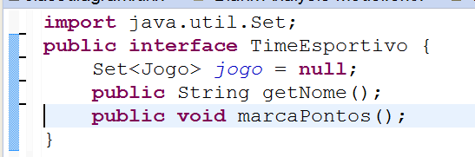
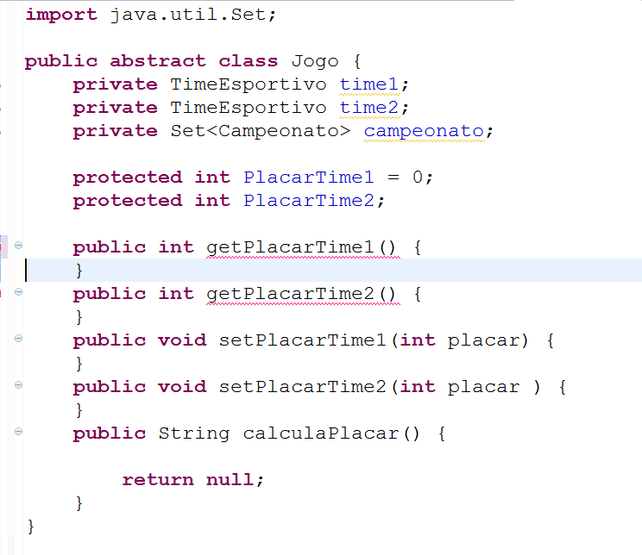
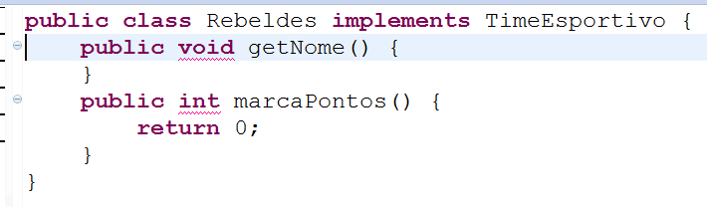
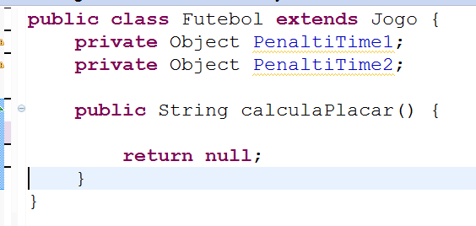
Revisão – JAVA: Herança, Polimorfismo, atributos e métodos (JAVA)
Notes:
Classes x Objetos x Interfaces
Exemplos de Classes com diferentes modificadores
Exemplos de métodos com e sem retorno
Getters and Setters
Patterns: Singletons
Construtores

Slide 23
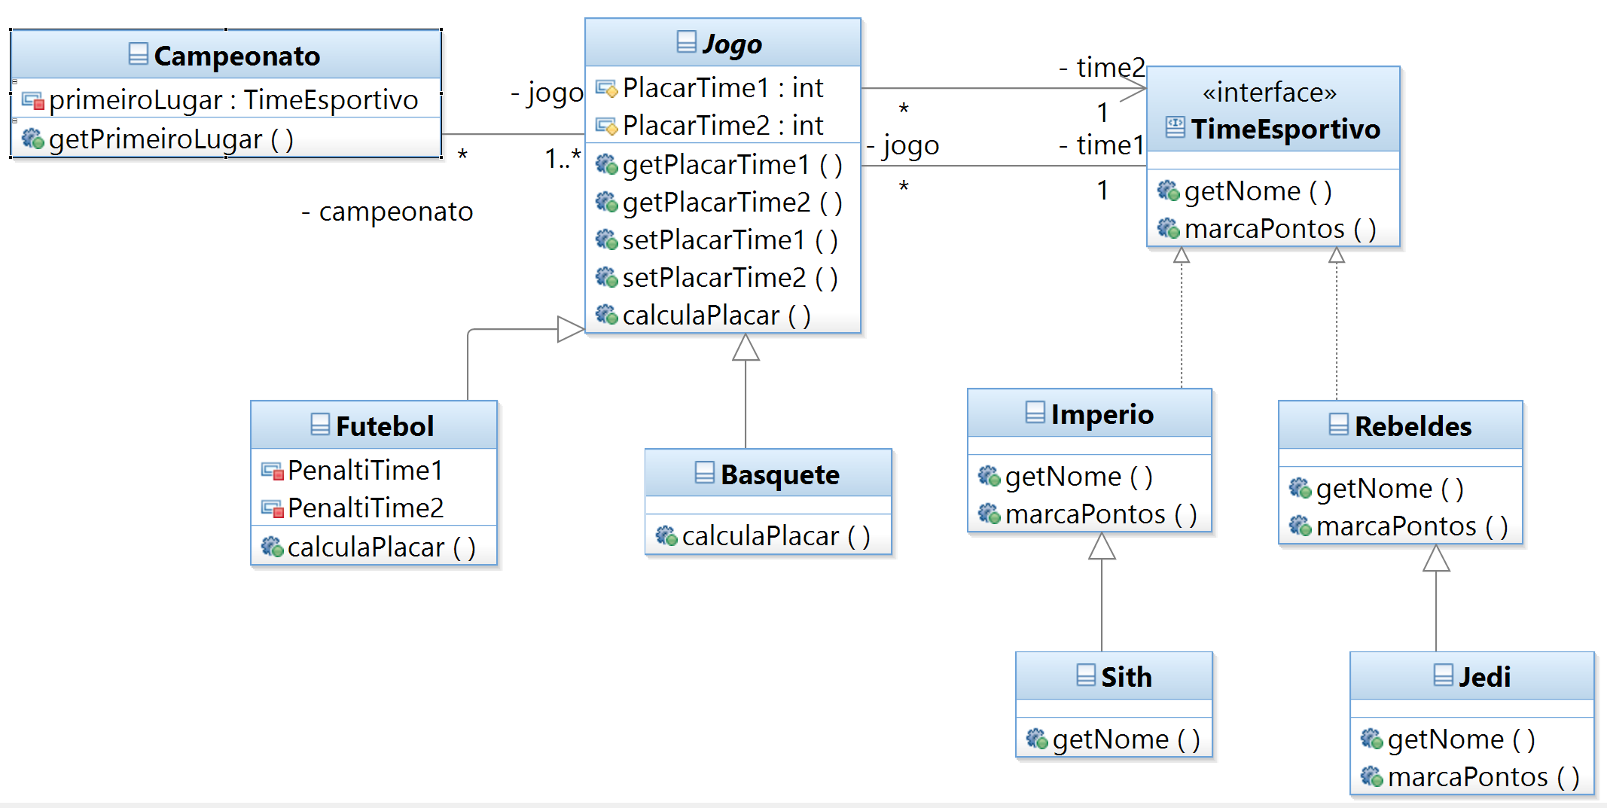
Revisão – JAVA: Herança, Polimorfismo, atributos e métodos (UML)
Polimorfismo
Polimorfismo
Polimorfismo
Polimorfismo
Notes:
Classes x Objetos x Interfaces
Exemplos de Classes com diferentes modificadores
Exemplos de métodos com e sem retorno
Getters and Setters
Patterns: Singletons
Construtores

Slide 24
Revisão – JAVA – Exercício 2.1
Faça um programa, utilizando o modelo MVC com os seguintes requisitos:
Modelo: Uma classe “Produto” que terá preço unitário, nome e quantidade e calculará preço total através do preço unitário e quantidade
View: Uma classe que:
Pergunta os dados de cada produto
Mostra o produto com a o total do custo
Controlador que vai representar um “Estoque”vai invocar a view, obter os dados dos produtos, criar e depois chamar a view para mostrar os totais.

Slide 25
Revisão – JAVA – EX4 – MVC3
main
CONTROLER
VIEW Recebe e Mostra
MODEL
Estoque e
Produtos

Slide 26
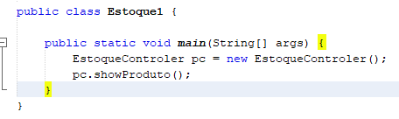
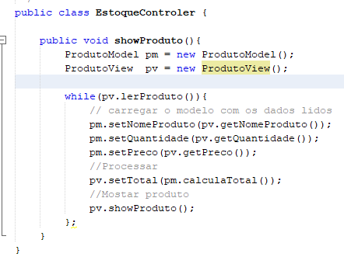
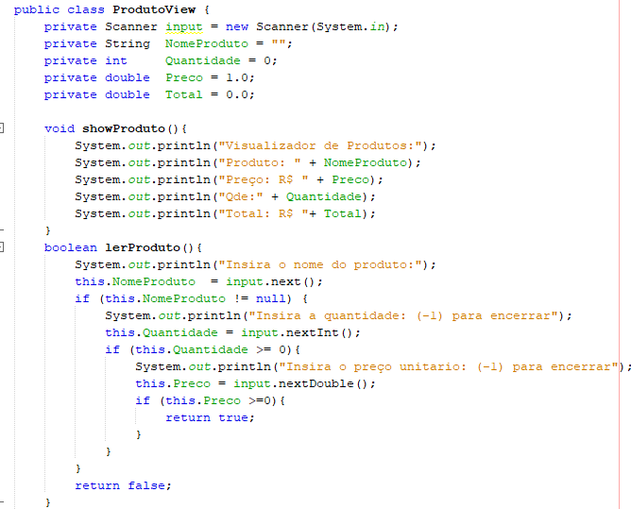
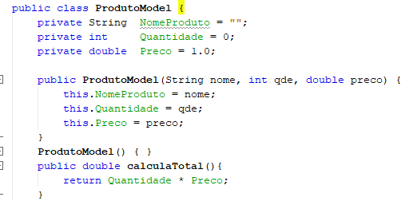
Revisão – JAVA – EX4 – MVC3
CONTROLER
VIEW
MODEL

Slide 27
Revisão – JAVA – EX4 – MVC3
MODEL

Slide 28
Revisão – JAVA – EX4 – MVC3
CONTROLER

Slide 29
Revisão – JAVA – EX4 – MVC3
VIEW

Slide 30
Revisão – JAVA – Exercício 2.2
Faça um programa, utilizando o modelo MVC com os seguintes requisitos:
Modelo:
Uma classe genérica “Produto” especializado em 3 tipos de produto diferentes, sendo que cada um terá preço diferente. O produto deve ter nome e quantidade.
Uma Classe Estoque que terá exatamente 3 produtos sendo que podem ser iguais ou diferentes.
View: Uma classe que:
Pergunta os dados e tipos de cada produto e insere no estoque
Mostra outro com a o total do custo dos 3 produtos
Controlador que vai invocar a view, obter os produtos, criar e depois chamar a view para mostrar os totais.

Slide 31
Revisão – JAVA – EX4 – MVC4 Passos
Alterar Classe Produto para Abstrata
Criar método “Ajusta Preço” abstrato na classe produto
Criar 3 classes herdadas de produto
Alterar View para acrescentar “Tipo Produto”
Criar um tipo “EstoqueModel” que irá conter 3 variáveis do mesmo tipo “Produto”
Criar um método no EstoqueModel que receba um codigo e crie cada tipo de produto
Sobrescrever o método “Ajusta Preço” em cada herança
Ler os dados do produto no controlador, criar e mostrar

Slide 32
Revisão – JAVA – EX4 – MVC4
main
CONTROLER
VIEW Recebe e Mostra
MODEL
Estoque e
Produtos

Slide 33
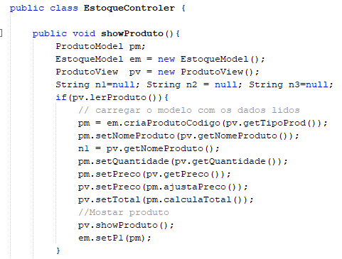
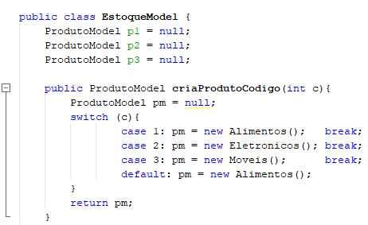

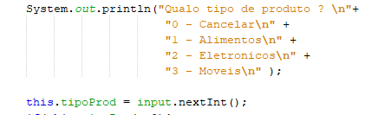
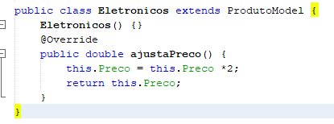
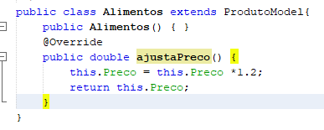
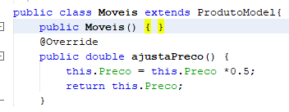
Revisão – JAVA – EX4 – MVC4
CONTROLER
MODEL
VIEW

Slide 34
Revisão – JAVA – EX4 – MVC4
MODEL

Slide 35
Revisão – JAVA – EX4 – MVC4
CONTROLER

Slide 36
Revisão – JAVA – EX4 – MVC4
VIEW

